Slide 1


ХНЕУ
Безпека програм та даних
2025
ЛАБОРАТОРНА РОБОТА №5
“ЗАХИЩЕНА ЕЛЕКТРОННА ПОШТА”
Виконала:
Студентка 4 курсу
Групи 6.04.121.010.22.2
Махиня Я. О.

Slide 2
02
ХНЕУ
Безпека програм та даних
2025
ПОСТАНОВКА ЗАВДАННЯ
ПРОБЛЕМАТИКА
МЕТА РОБОТИ
ФУНКЦІОНАЛЬНІ МОЖЛИВОСТІ
ТЕХНОЛОГІЧНА ОСНОВА
Email-повідомлення передаються незахищеними.
Будь-хто може перехопити та прочитати листування.
Відсутність захисту конфіденційних даних.
Небезпека витоку особистої інформації.
Створити систему шифрування email, яка:
Генерація ключа з email, імені, прізвища, року народження.
Шифрування/розшифрування текстових повідомлень.
Шифрування/розшифрування файлів (документи, зображення).
Зберігання ключів у файли для багаторазового використання.
Конвертація в Base64 для зручної передачі.
C++17
Qt 6
QCryptographicHash (SHA-256)
XOR-шифрування
Base64 кодування
Генерує симетричні ключі з персональних даних через SHA-256.
Шифрує текстові повідомлення та файли через XOR-шифрування.
Розшифровує повідомлення тільки при наявності правильного ключа.
Забезпечує конфіденційність електронної комунікації.

Slide 3
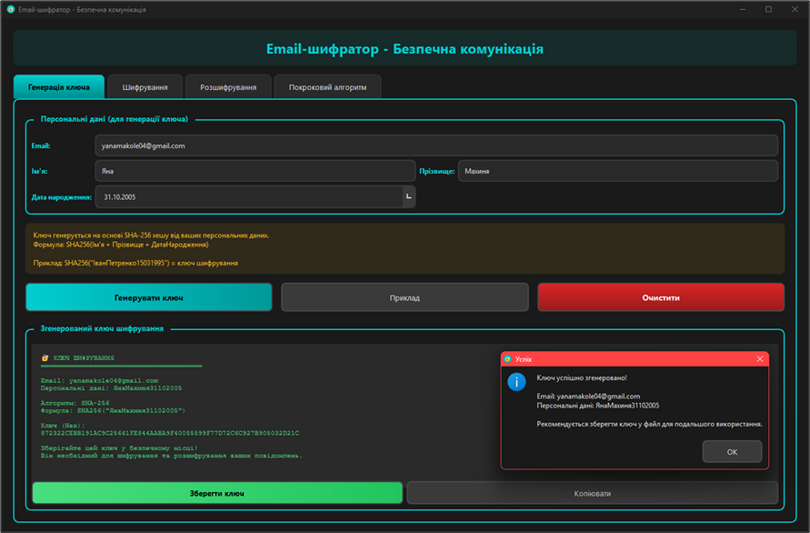
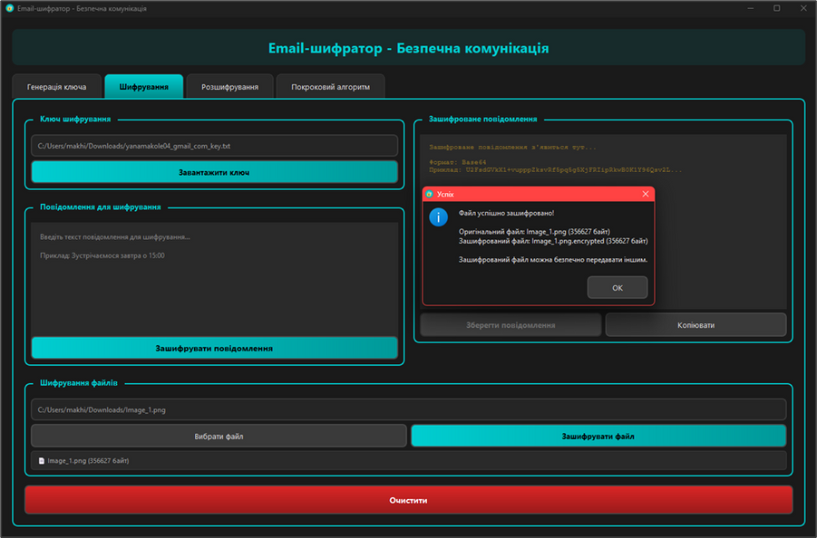
03
ХНЕУ
Безпека програм та даних
2025
ДЕМОНСТРАЦІЯ РОБОТИ ПРОГРАМИ
Тест 1: Генерація ключа.
Тест 2: Шифрування текстового повідомлення/файлу.

Slide 4
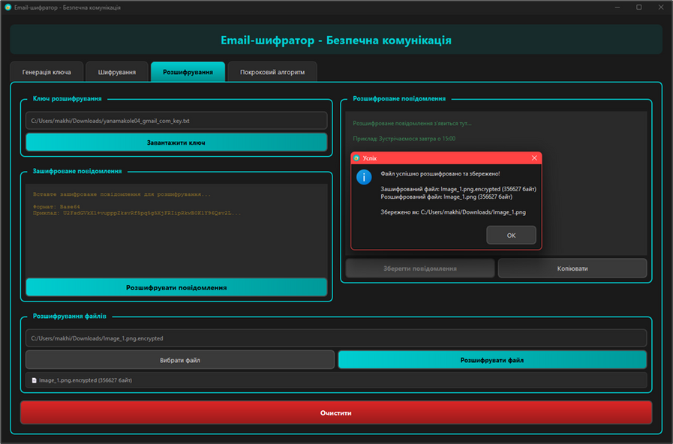
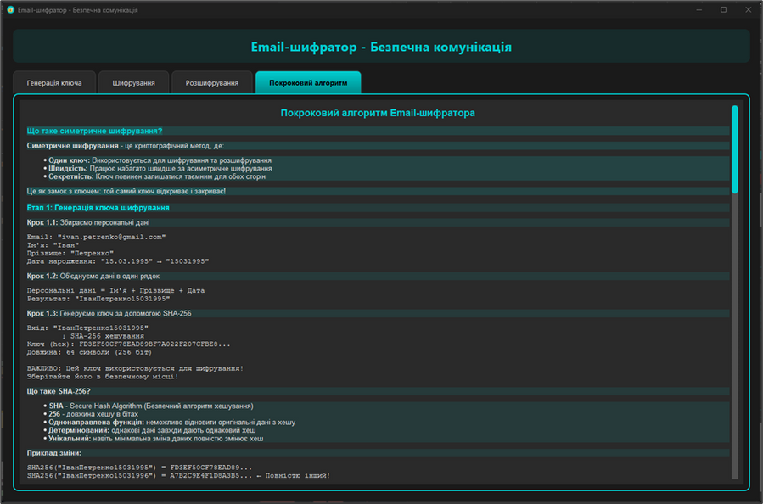
04
ХНЕУ
Безпека програм та даних
2025
ДЕМОНСТРАЦІЯ РОБОТИ ПРОГРАМИ
Тест 3: Розшифрування повідомлення/файлу.
Тест 4: Покроковий алгоритм.

Slide 5

ХНЕУ
Безпека програм та даних
2025
ТЕХНІЧНЕ РІШЕННЯ
Архітектура системи
Технічні переваги
АРХІТЕКТУРА СИСТЕМИ
lab05/Email Encryptor/
| ├── Main.cpp # Точка входу в програму.
| ├── EncryptionEngine.h # Заголовок движка шифрування.
| ├── EncryptionEngine.cpp # Реалізація алгоритмів шифрування.
| ├── EmailEncryptorWindow.h # Заголовок головного вікна.
| ├── EmailEncryptorWindow.cpp # Конструктор та базова ініціалізація.
| ├── EmailEncryptorWindow_UI.cpp # Створення інтерфейсу (4 вкладки).
| ├── EmailEncryptorWindow_Slots.cpp # Обробники подій (слоти).
| ├── EmailEncryptorWindow_Helpers.cpp # Допоміжні методи та стилі.
| ├── EmailEncryptorWindow_StepByStep.cpp # Генерація пояснення алгоритму.
| └── lab05.pro # Файл проєкту Qt (qmake).
└── README.md
C++: продуктивність, контроль над пам'яттю, швидкі обчислення.
Qt: кросплатформеність, зручна робота з файлами та кодуваннями.
QCryptographicHash: SHA-256 для генерації криптографічно стійких ключів.
XOR-шифрування: швидкий симетричний алгоритм (той самий ключ для шифрування/розшифрування).
Base64: текстове представлення бінарних даних.
05

Slide 6
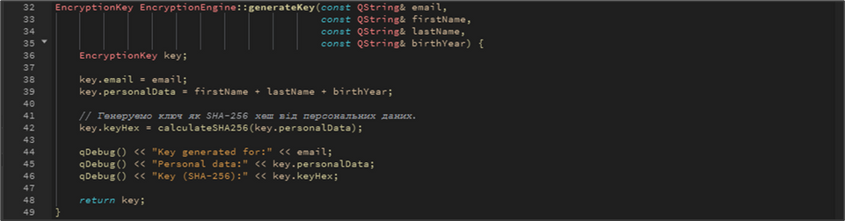
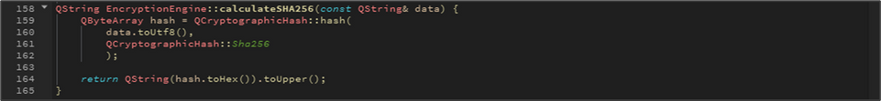
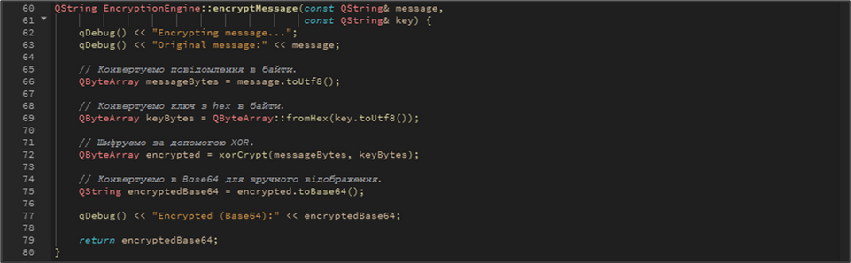
06
ХНЕУ
Безпека програм та даних
2025
ТЕХНІЧНЕ РІШЕННЯ
Генерація ключа
Об'єднання персональних даних: firstName + lastName + birthYear.
Обчислення SHA-256 хешу від об'єднаних даних.
Конвертація у hex-формат (64 символи).
Збереження email та метаданих у структуру EncryptionKey.
Обчислення SHA-256 хешу
Конвертація рядка у UTF-8 байти.
Обчислення хешу через QCryptographicHash::hash().
Конвертація результату у hex-формат (великі літери).
Шифрування текстового повідомлення
Конвертація повідомлення → UTF-8 байти.
Конвертація hex-ключа → байти.
XOR-шифрування (xorCrypt).
Конвертація результату → Base64 для передачі.

Slide 7
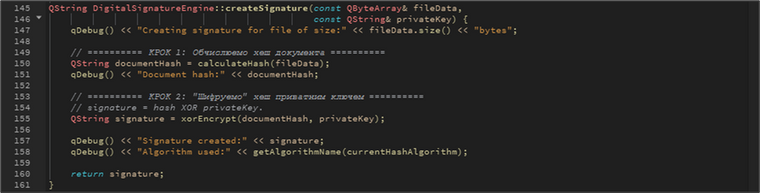
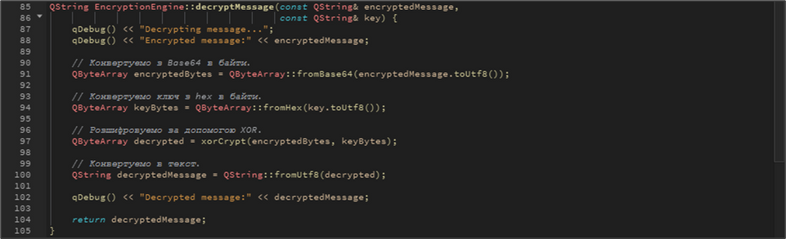
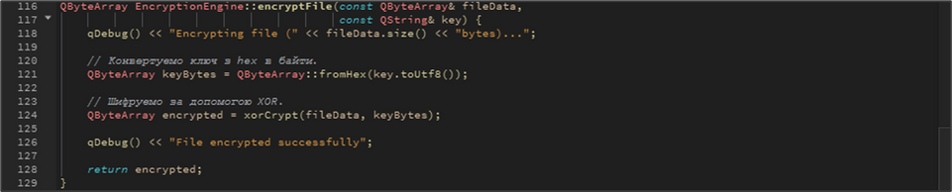
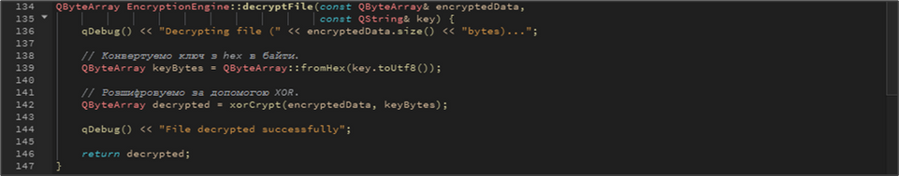
07
ХНЕУ
Безпека програм та даних
2025
ТЕХНІЧНЕ РІШЕННЯ
Розшифрування текстового повідомлення
Конвертація Base64 → байти.
Конвертація hex-ключа → байти.
XOR-розшифрування (той самий xorCrypt!).
Конвертація байтів → UTF-8 текст.
Шифрування та розшифрування файлів
Той самий XOR-алгоритм, що й для тексту.
Працює з бінарними даними (QByteArray).
Підтримує будь-які типи файлів.

Slide 8
ХНЕУ
Безпека програм та даних
2025
ТЕХНІЧНЕ РІШЕННЯ
Виклики та рішення
Проблема 1: Підтримка української мови в UTF-8.
Рішення: Перехід із toLatin1() на toUtf8(), оскільки Latin1 не підтримує кирилицю та спричиняв втрату символів. UTF-8 коректно обробляє українські літери та гарантує правильне шифрування.
Проблема 2: Формат зберігання ключа.
Рішення: Додано перевірку формату ключа: рівно 64 hex-символи. Використано QRegularExpression (^[0-9A-Fa-f]{64}$). У разі помилки користувач отримує зрозуміле повідомлення замість некоректного виводу.
08
Проблема 3: Валідація коректності ключа.
Рішення: QFile::readAll() завантажує файл повністю в RAM, що викликає краші на файлах >500 MB. Додано ліміт 500 MB і попередження для >100 MB.

Slide 9
09
ОСОБИСТИЙ ІНСАЙТ
2025
Симетричне vs Асиметричне шифрування
Симетричне (XOR, AES):
Швидке — тисячі MB/s.
Просте — один ключ для всього.
Проблема передачі ключа.
Асиметричне (RSA, ECC):
Вирішує проблему передачі ключа.
Публічний ключ можна публікувати відкрито.
Повільне — в сотні разів повільніше за симетричне.
Складне — потребує математики.
Безпека програм та даних
Гібридний підхід (PGP/GPG, TLS):
RSA для обміну симетричним ключем.
AES для шифрування даних.
Баланс швидкості та безпеки.
ХНЕУ
Реальні приклади використання:
PGP/GPG — стандарт для email-шифрування.
Signal, Telegram — end-to-end шифрування месенджерів.
WhatsApp — використовує Signal Protocol.
VPN — шифрування всього інтернет-трафіку.

Slide 10
ПЕРСПЕКТИВИ РОЗВИТКУ
2025
Впровадження AES-256
Заміна XOR на AES-256 (Advanced Encryption Standard).
Стандарт симетричного шифрування.
Режими роботи: CBC, GCM, CTR.
Інтеграція через QCA (Qt Cryptographic Architecture) або OpenSSL.
Безпека програм та даних
Асиметричне шифрування для обміну ключами
Впровадження RSA-2048 або ECC (Elliptic Curve Cryptography).
Генерація пари ключів (приватний + публічний).
Публічний ключ можна публікувати відкрито.
Шифрування симетричного ключа публічним ключем отримувача.
Гібридна система: RSA для ключів, AES для даних.
10
ХНЕУ

Slide 11
ХНЕУ
Безпека програм та даних
2025
ДЯКУЮ ЗА УВАГУ!

